Slide 1
Analiza wielowymiarowa
Analiza wielowymiarowa obejmuje analizę relacji między wieloma zmiennymi (tj. danymi wielowymiarowymi) i zrozumienie, jak wpływają one na siebie nawzajem.
Jest to ważne narzędzie, które pomaga nam lepiej zrozumieć złożone zestawy danych, aby podejmować decyzje oparte na danych i świadome.
Gdy znamy już dane wielowymiarowe , możemy zdefiniować dane jednowymiarowe jako szczególny przypadek danych wielowymiarowych , w których dane składają się tylko z jednej zmiennej. Podobnie dane dwuwymiarowe składają się z dwóch zmiennych itd.

Slide 2
Omówimy analizę dwuwymiarową/wielowymiarową zmiennych liczbowych i kategorycznych.
Zmienne numeryczne: Reprezentują mierzalną ilość, która może być zmienną ciągłą lub dyskretną. Zmienne ciągłe mogą przyjmować dowolną wartość w określonym zakresie (np. wzrost, waga itp.), podczas gdy zmienne numeryczne dyskretne mogą przyjmować tylko określone wartości w określonym zakresie (np. liczba dzieci, liczba samochodów na parkingu itp.).
Zmienne kategorialne: Reprezentują grupę (lub kategorię) i mogą przyjmować ograniczoną liczbę wartości, np. marki samochodów, rasy psów itp.

Slide 3
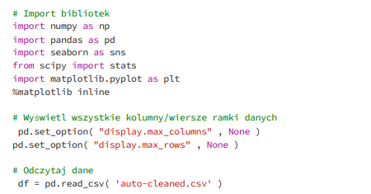


Zacznijmy od zaimportowania bibliotek, z których będziemy dzisiaj korzystać, następnie wczytamy zbiór danych do ramki danych i przyjrzymy się 5 górnym wierszom ramki danych, aby zapoznać się z danymi.
Pobierz z foderu
OUTPUT

Slide 4

Numeryczna analiza dwuwymiarowa
Jaki jest związek między ceną a pojemnością silnika? Można by intuicyjnie oczekiwać, że samochody z większymi silnikami będą miały wyższe ceny (przy założeniu, że wszystkie inne czynniki są takie same), ale sprawdźmy, czy dane to potwierdzają. Utwórz wykres punktowy z ceną na osi x i pojemnością silnika na osi y.
OUTPUT
Nie oznacza to związku przyczynowo-skutkowego (czy jest to poprawne, czy niepoprawne), a jedynie pokazuje dodatnią korelację między tymi dwoma.

Slide 5
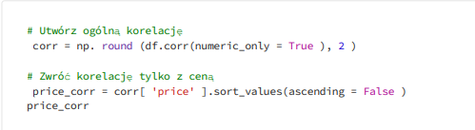
Zwróć korelację pomiędzy ceną a innymi zmiennymi w kolejności malejącej.
OUTPUT

Slide 6

Heterogeniczność i stratyfikacja
Heterogeniczność danych odnosi się do zmienności w obrębie zestawu danych. Na przykład nasz zestaw danych składa się z różnych stylów nadwozia, takich jak sedan, hatchback, kombi, kabriolet itp. Czy spodziewamy się, że korelacja między ceną a pojemnością silnika będzie podobna we wszystkich tych stylach nadwozia?
Przyjrzyjmy się tej hipotezie i sprawdźmy, czy takie zróżnicowanie między stylami nadwozia istnieje, poprzez stratyfikację naszych danych według stylów nadwozia.
Zestaw danych obejmuje ceny samochodów o różnych stylach nadwozia, jak wskazano w kolumnie „body-style”. Ile wierszy na klasę jest w zestawie danych?
OUTPUT

Slide 7
Utwórz wykres punktowy dla każdego typu nadwozia, przedstawiający cenę w stosunku do pojemności silnika, aby pokazać, czy istnieje wizualna różnica pomiędzy różnymi typami nadwozia.
OUTPUT

Slide 8
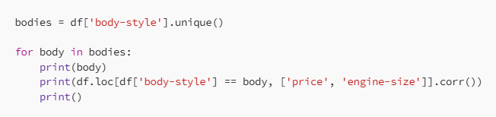
Jakie są zależności pomiędzy ceną i pojemnością silnika dla poszczególnych wersji nadwozia?
Dla jakich wersji nadwozia są najwyższe i najniższe?

Slide 9

Analiza dwuwymiarowa kategoryczna
W tej sekcji utworzymy podobną analizę dwuwymiarową, ale dla zmiennych kategorycznych. W statystyce ten typ analizy jest zwykle wizualizowany za pomocą „tabeli kontyngencji” (znanej również jako tabela krzyżowa lub tabela przestawna), która wyświetla częstotliwość lub liczbę obserwacji dla dwóch (dla dwuwymiarowej) lub więcej (dla wielowymiarowej) zmiennych kategorycznych. Przyjrzyjmy się przykładowi, aby lepiej zrozumieć tabele kontyngencji.
Utwórz tabelę kontyngencji typu nadwozia samochodu i liczby cylindrów. Czy widzisz jakiś wzór w wynikach?
OUTPUT

Slide 10
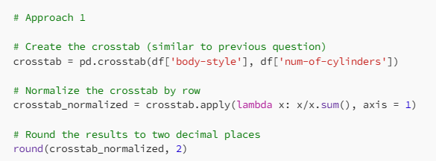
Tabele kontyngencji można znormalizować, aby obliczyć procent liczby cylindrów dla każdego typu nadwozia . Istnieją trzy podejścia do normalizacji takiej tabeli: 1. Wpisy w każdym wierszu sumują się do 1 2. Wpisy w każdej kolumnie sumują się do 1 3. Wpisy całej tabeli sumują się do 1
Utwórz tabelę krzyżową podobną do tej z poprzedniego pytania, znormalizowaną w taki sposób, aby suma wpisów w każdym wierszu była równa 1, zaokrąglona do 2 miejsc po przecinku.
Przy użyciu pandas:
OUTPUT

Slide 11
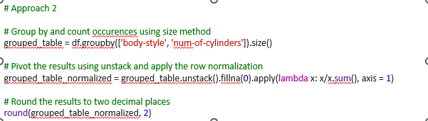
Przy użyciu groupby:
OUTPUT

Slide 12
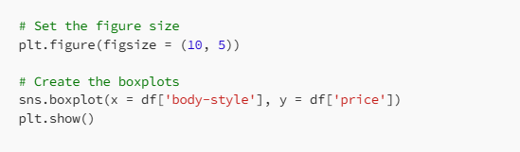
Mieszana analiza dwuwymiarowa danych liczbowych i kategorycznych
Utwórz serię wykresów pudełkowych przedstawiających rozkład cen (zmienna liczbowa na osi y) dla różnych typów nadwozia (zmienna kategorialna na osi x).
OUTPUT
Możemy zobaczyć, że hatchbacki mają stosunkowo mniejszy przedział cenowy w porównaniu do hardtopów lub kabrioletów. Kabriolety zaczynają się od wyższej ceny w porównaniu do innych stylów nadwozia i wydaje się, że istnieje dobry przedział cenowy, oparty na różnych cechach samochodu

Slide 13
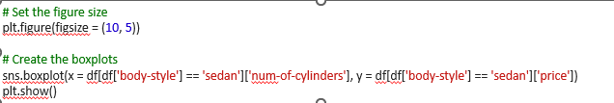
Co jeśli chcielibyśmy skupić się tylko na sedanach i zobaczyć, jak przedział cenowy zmienia się wraz z liczbą cylindrów? Stwórzmy wykresy pudełkowe.
OUTPUT
Zgodnie z oczekiwaniami cena rośnie wraz ze wzrostem liczby cylindrów.

Slide 14
Wniosek
W tym poście przedstawiliśmy analizę wielowymiarową jako narzędzie do znajdowania ukrytych wzorców w danych, a następnie przeszliśmy przez implementację takiej analizy dla zmiennych numerycznych i kategorycznych oraz ich mieszanki.
Wykorzystaliśmy narzędzia wizualizacyjne, takie jak wykresy punktowe i wykresy pudełkowe, aby zwizualizować związek między zmiennymi i w niektórych przypadkach skwantyfikować takie korelacje.

